Slide 1
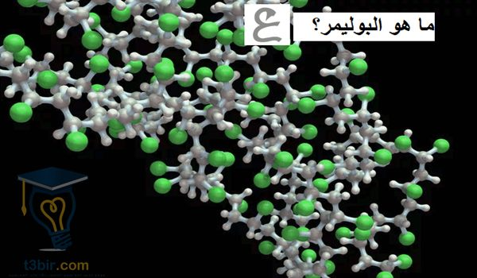
البوليمرات وتطبيقاتها

Slide 2
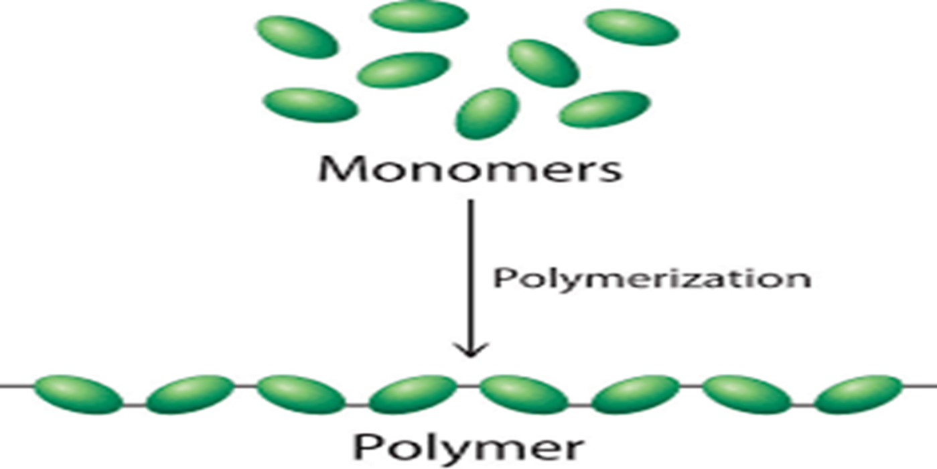

Slide 3
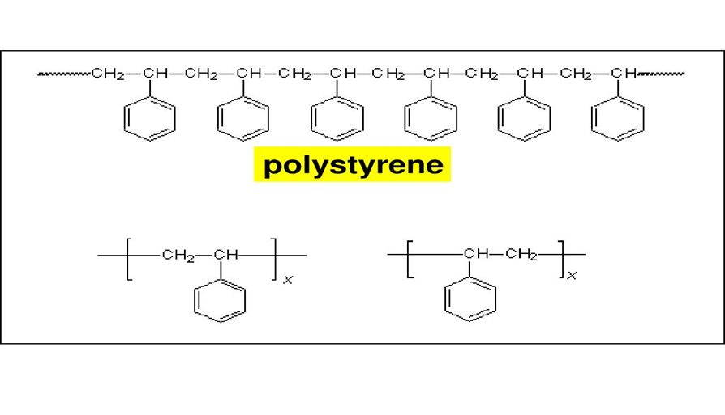
تحدد اسم البوليمر عادة بحسب المونومر الذي يكوّنه، بإضافة المقدمة "بولي". "البوليستيرين"، على سبيل المثال، هو بوليمر مكوّن من الوحدات المتكررة من المونومر ستيرين.
كلما كانت سلاسل البوليمر أطول ازداد التفافها وتشابكها، كما تزداد التأثيرات المتبادلة فيما بينها. تنجم الصفات المختلفة للمواد المُكَوّنة من بوليمرات، مثل اللزوجة والمرونة والمتانة ودرجة الانصهار والكثافة وغيرها، عن هذا السلوك الخاص، بحسب طول البوليمر.

Slide 5
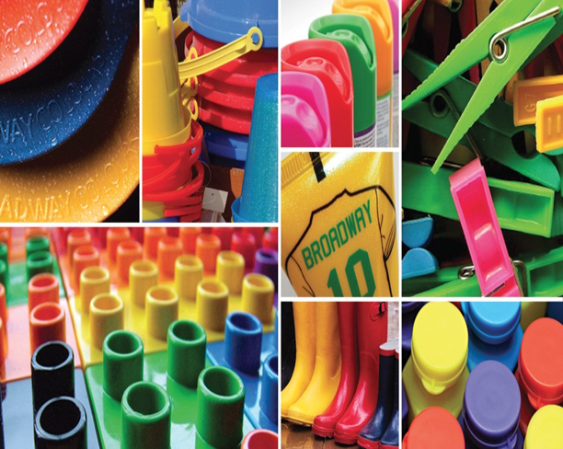
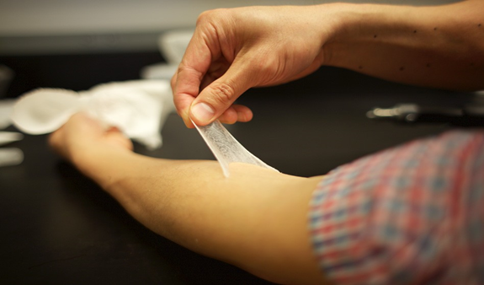
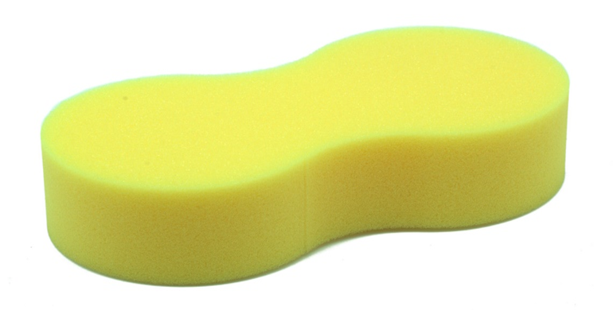

Slide 7
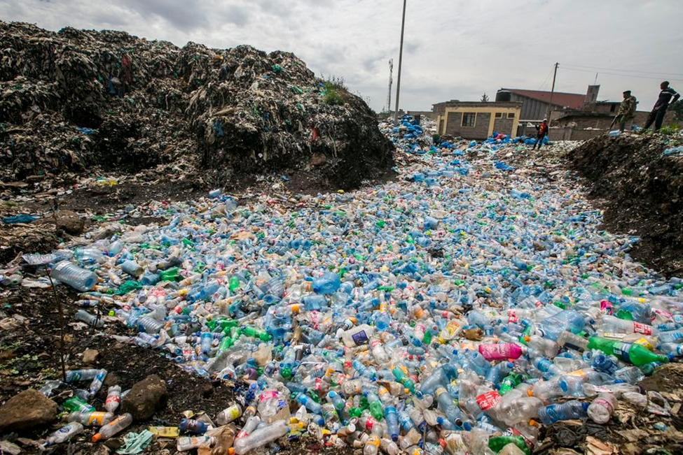

Slide 8
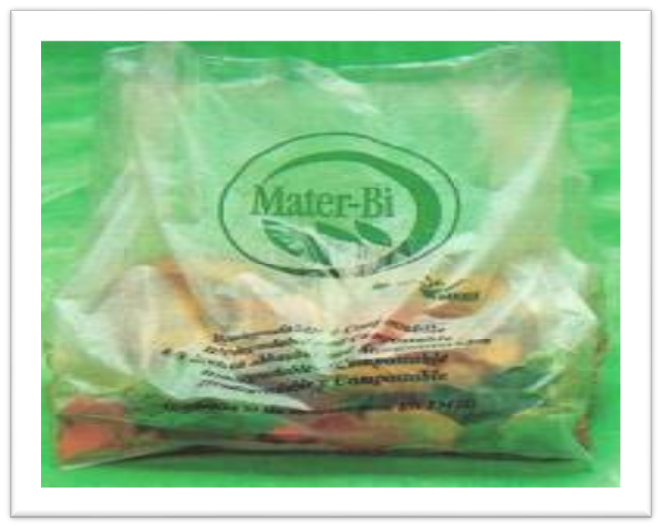
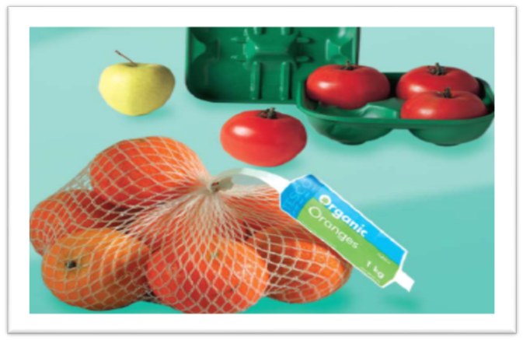
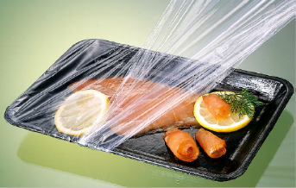
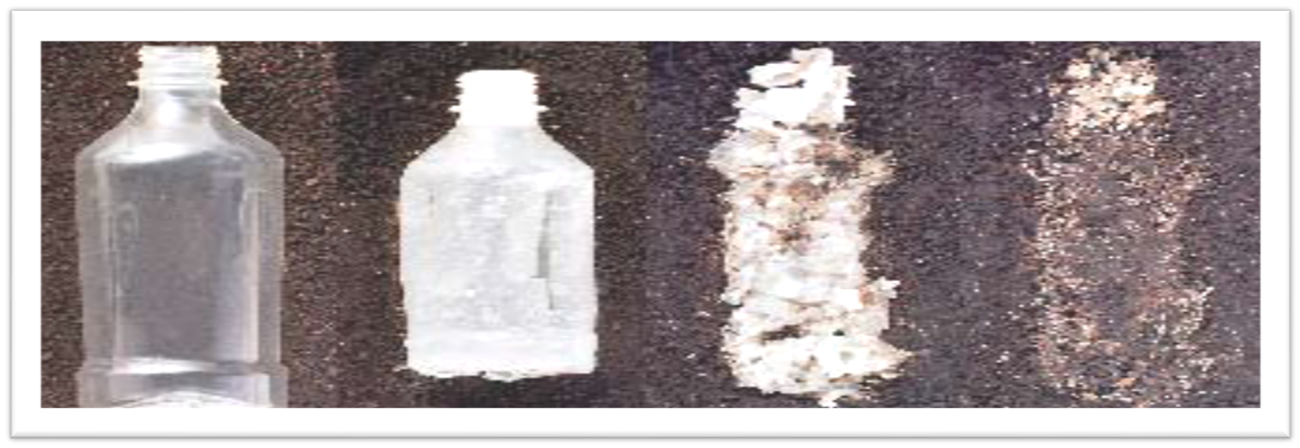

Slide 9
Thank you

